Slide 1
IHR: Overordnet kartlegging
ULG 29.3.2011

Slide 2
Vi har gode tall, brutt ned på grunnenheter innenfor følgende områder
Økonomi
Fakturavolum
Fakturamatch
Lojalitet til innkjøpsavtaler
Prosjekter
Inntekter
Omposteringer
Frikjøp
Reiser
Kjøp av tjenester
Personal
Lønn (?)
Reiseregninger
Refusjon av utlegg

Slide 3
Vi har problemer med å fordele lønn på kategorier på fakultetene
Vi ville gjerne ha fordelt lønnsvolumet på
  Vitenskapelig ansatte
  Administrativt ansatte
  Teknisk støttepersonell
Det er definert egne tiltak for å legge til rette for dette, men de brukes ikke konsekvent av fakultetene

Slide 4
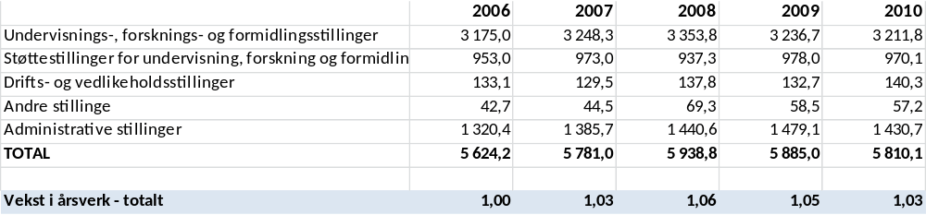
Årsverk ved UiO

Slide 5
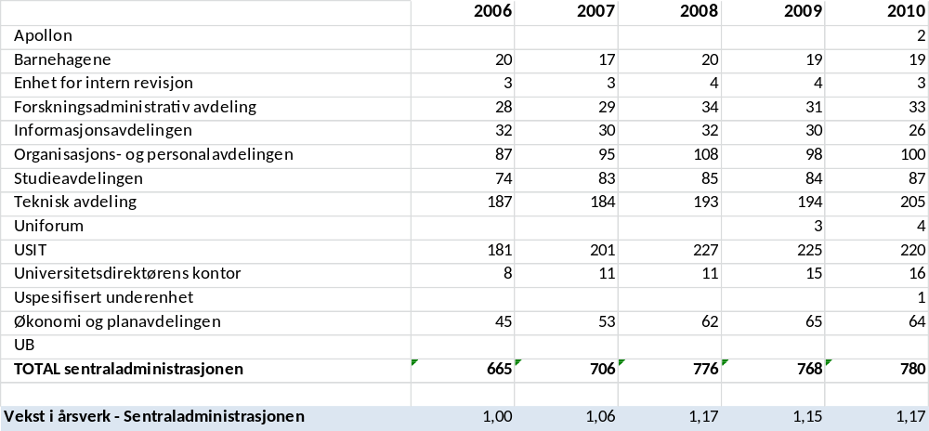
Årsverk i SA

Slide 6
Lønnvekst i SA (1000 kr)
2006
2007
2008
2009
2010
Sentraladministrasjonen (SA9)
143 551
159 453
226 408
215 440
249 012
Teknisk avdeling
76 371
78 890
82 968
98 906
106 706
USIT
94 534
106 376
121 234
140 836
148 906
UB
TOTALT SA
314 456
344 719
430 610
455 182
504 624
Vekst i lønnskostnader- SA
1,00
1,10
1,37
1,45
1,60

Slide 7
Spørsmål vi bør stille
For hver avdeling SA
  Hvilke funksjonsområder har økt
  Hvorfor har de økt
  Hva er merverdien av økningen

